Slide 1
ĐỀ TÀI: DỰ ĐOÁN SỰ SỐNG SÓT CỦA NHỮNG NGƯỜI TRÊN TÀU TITANIC
Giáo viên hướng dẫn: Quách Đình Hoàng
Sinh viên thực hiện: Nhóm
Uông Thị Thanh Thủy 17133064
Trần Gia Bảo 17133002
Hoàng Thị Cẩm Tú 17133071
Lê Kha 17133030

Slide 2
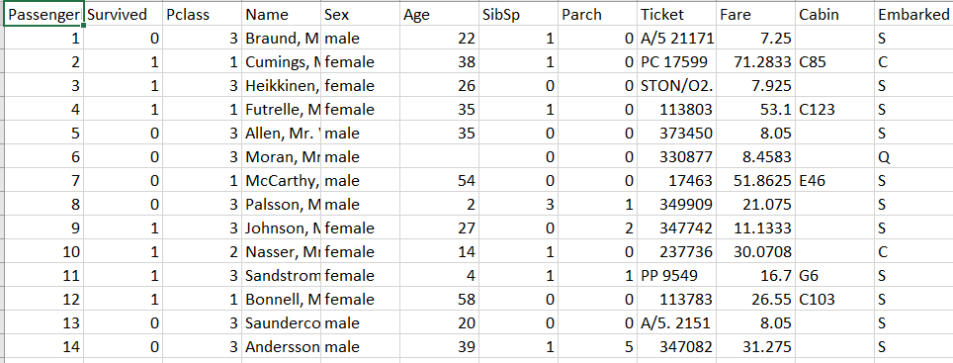
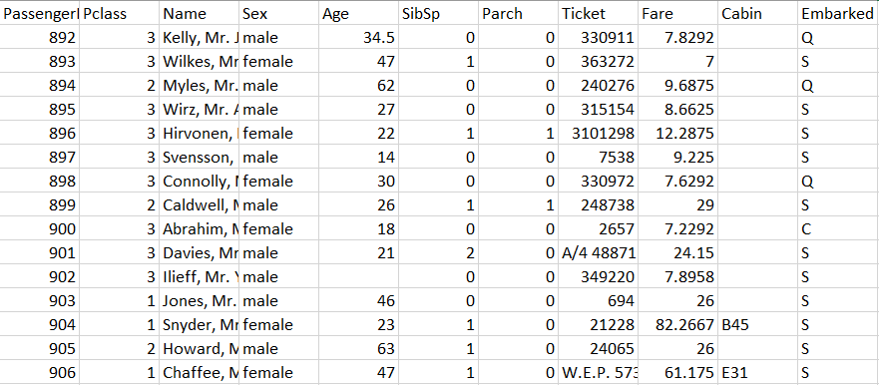
I. Tổng quan về dữ liệu
Dữ liệu đầu vào – input bao gồm: 2 tập dữ liệu gần tương tự nhau có thông tin về hành khách
- Tập dự liệu “train.csv” và tập “test.csv”
- Tập train chứa thông tin chi tiết về một nhóm nhỏ các hành khách trên tàu (chính xác là 891) và quan trọng là sẽ tiết lộ liệu họ có sống sót hay không
- Tập test chứa thông tin tương tự nhưng không tiết lộ khả năng sống sót.
Sử dụng các mẫu tìm thấy trong dữ liệu train.csv, dự đoán xem 418 hành khách khác trên tàu (được tìm thấy trong test.csv) có sống sót hay không
Dữ liệu đầu ra – output: Tệp phải có chính xác 2 cột: PassengerId (được sắp xếp theo thứ tự bất kỳ) Survived (chứa các dự đoán nhị phân của bạn: 1 cho người sống sót, 0 cho người chết)
train.csv
test.csv

Slide 3
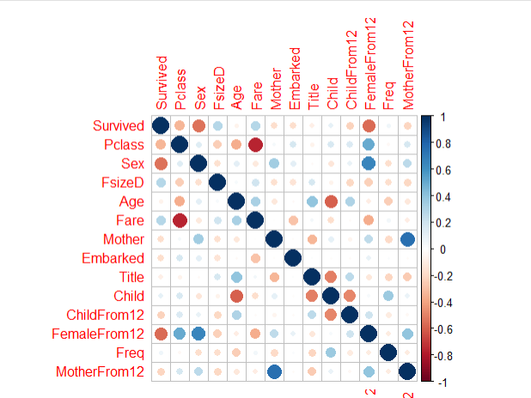
II. Tiền xử lý dữ liệu
Kết hợp tập dữ liệu train và set ->full
Bổ sung các giá trị còn thiếu và cũng tìm kiếm các mối tương quan và tính năng có thể ảnh hưởng đến sự sống còn của hành khách.
Biến name có thể chia nhỏ ra thành name (tên) và Title (Chức danh)
Tạo biến family từ SibSp + Parch và có phải độc thân hay không
Xử lý các giá trị bị thiếu trong fare, Embarked và quan trọng là Age
Khi có biến Age , có thể tạo ra biến phụ thuộc mới: Child và Mother
Các Child và Mother ở các class khác nhau có khả năng sống sót khác nhau
Tập dữ liệu full có các biến cũ và thêm các biến đã được xữ lý
Lựa chọn và sàng lọc lại các biến cần thiết và không bị thiếu giá trị

Slide 4
III. Các mô hình được áp dụng
randomForest | Logistic Regression | Classification tree | Support Vector Machine | Linear Discriminant
0.8316498 | 0.7687991 | 0.6161616 | 0.8103255 | 0.7934905

Slide 5
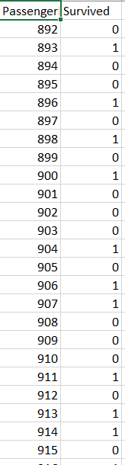
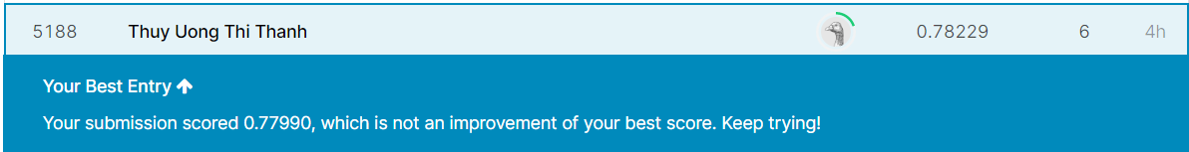
IV. Tổng kết
PassengerId (được sắp xếp theo thứ tự ID khách hàng)
Survived (chứa các dự đoán nhị phân của bạn: 1 cho người sống sót, 0 cho người chết)
Có 418 dòng
Kaggle đánh giá cao nhất chỉ 78,29%

Slide 6
Cảm ơn Thầy và các bạn đã lắng nghe Q&A

